Slide 1

Datathon 2020 – Reto 2
Equipo Abracadata
28 de junio del 2020

Slide 2
Contenido
Reto 2
Conjunto de datos
Conjunto de datos inicial
Variables adicionales
Análisis de datos exploratorio (EDA)
Modelo predictivo
Resultados

Slide 3
Reto 2
Predecir la cantidad acumulada de casos a los 30 días del inicio de la expansión (día en que se superaron los 10 casos) de la pandemia en un país.
Métrica: Mean Absolute Error (MAE) en un 3-Fold CrossValidation.

Slide 4
Conjunto de datos inicial
Información | Valor
Número de variables | 40
Numero de observaciones (países) | 201
Celdas faltantes | 391 (4.9%)
Tipos de variables | Valor
Numéricas | 18
Categóricas | 3
Booleanas | 16
Fecha | 1
Texto | 2
Datos
Socio-demográficos
Económicos
Salud
Ambientales
Medidas tomadas
Total de casos

Slide 5
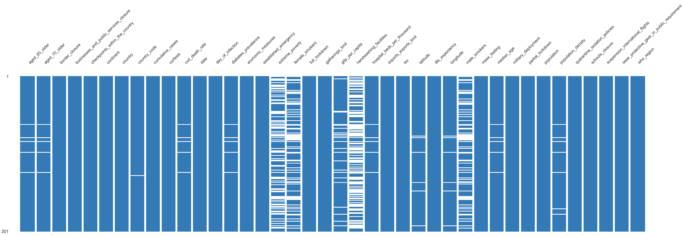
Valores faltantes (missing values)
Dentro del conjunto de datos, algunas variables presentaban valores faltantes y ceros (por ej. mediana de edad) que debían ser manejados.

Slide 6
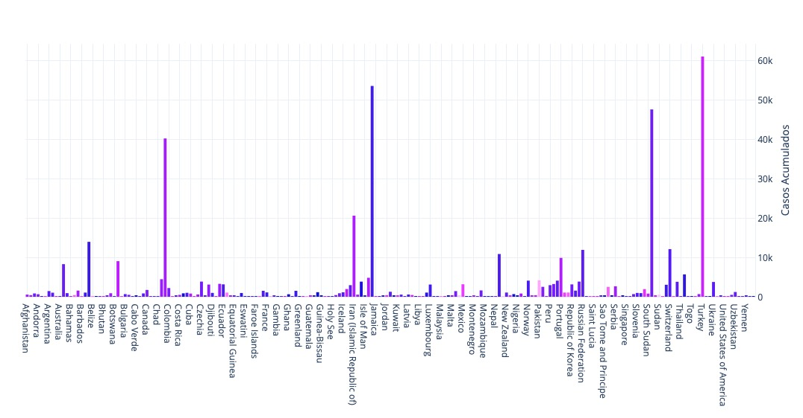
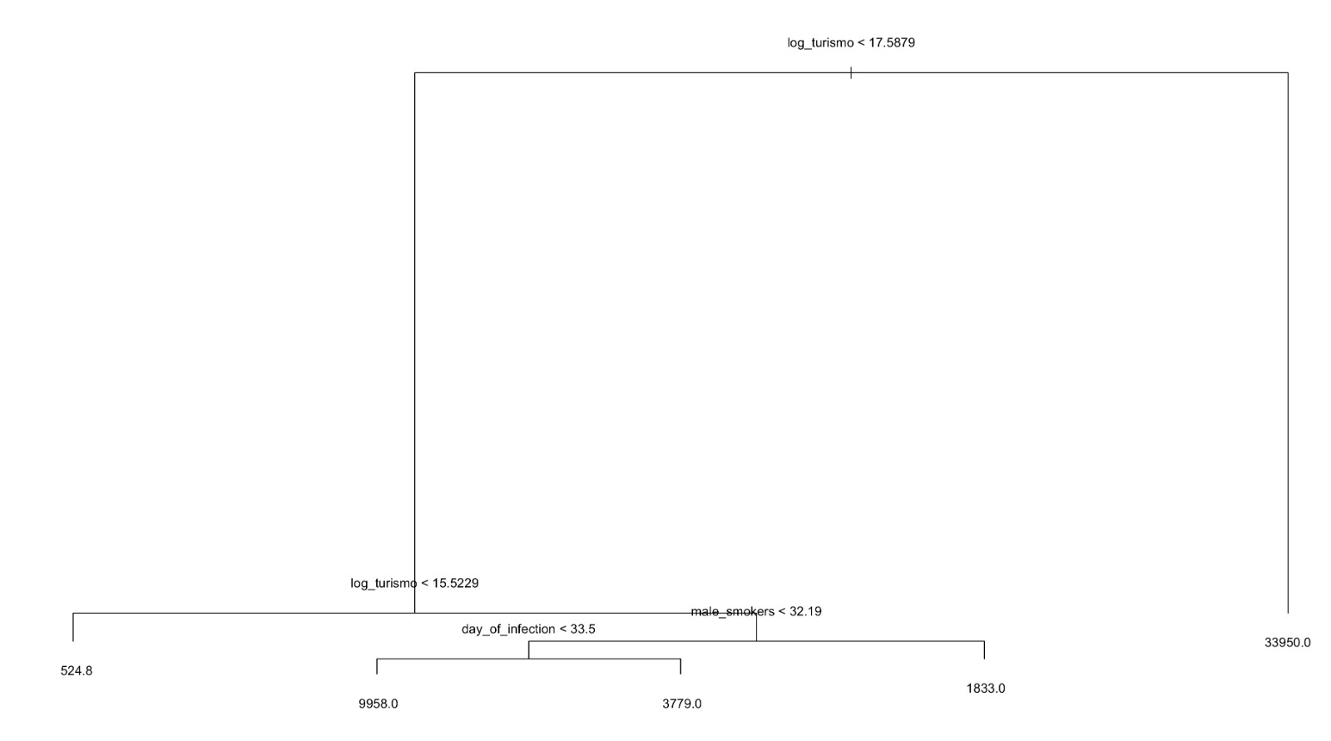
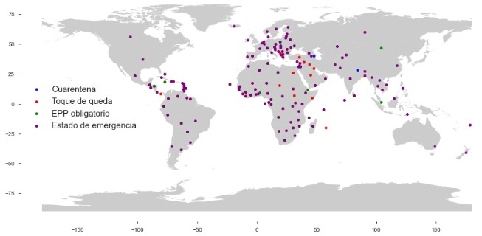
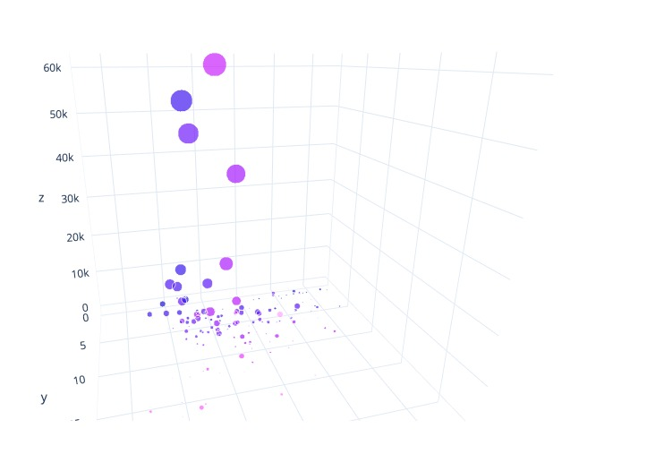
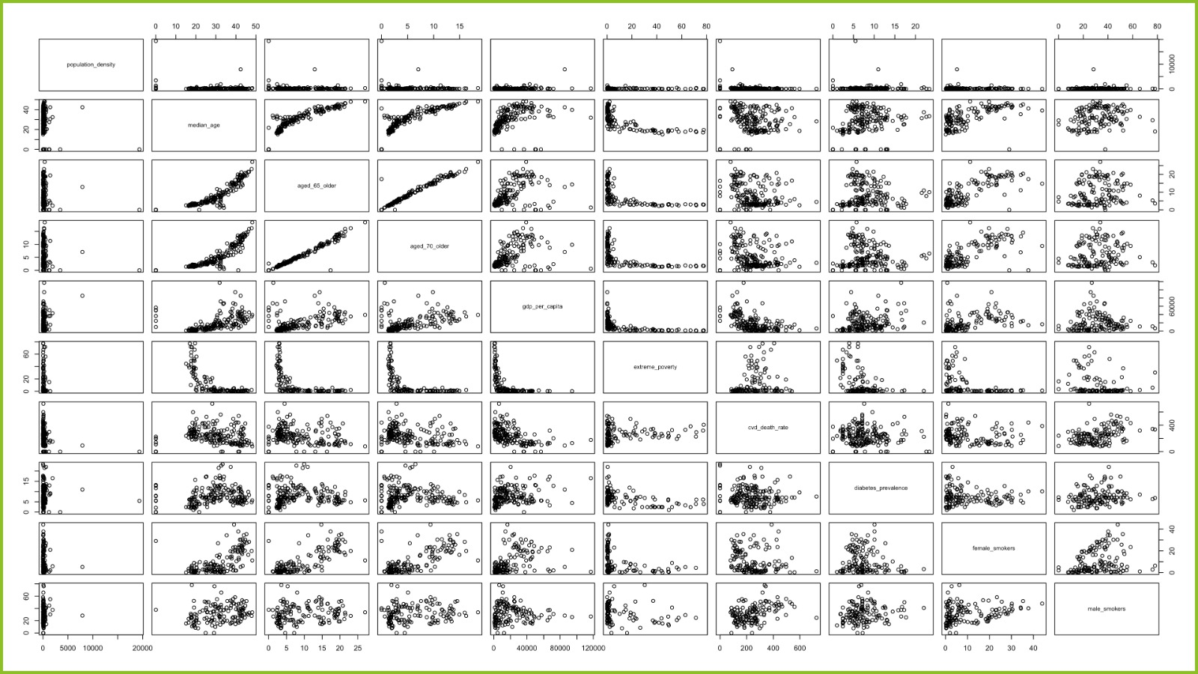
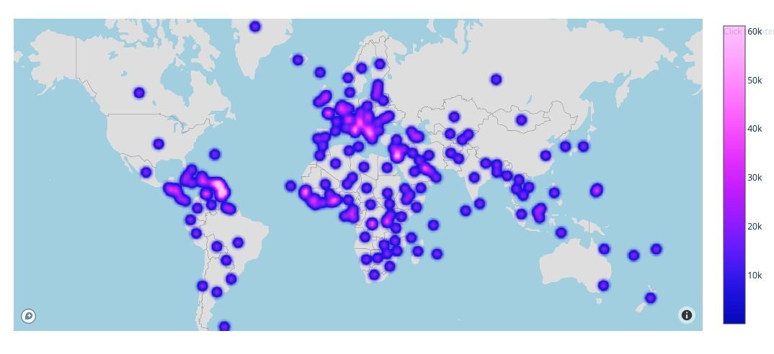
Análisis exploratorio de datos (EDA)
Notes:
Para entender mejor el problema que teníamos que resolver, hicimos un análisis exploratorio de los datos en cuestión. Comenzamos por observar cuál era la distribución de los casos por país.
No sólo el número de casos por país, si no también el número de casos en los países vecinos.
También observamos los gráficos de dispersión cruzados para cada una de las variables, gráficos de dispersión tridimensionales, mapas geográficos, y árboles de decisiones, con la finalidad de entender mejor la relación entre los predictores y nuestra variable objetivo, y así poder escoger un modelo que haga mejor desempeño.

Slide 7
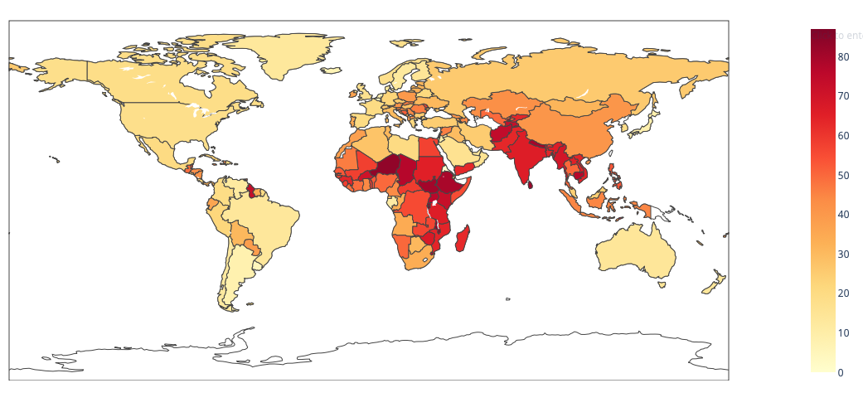
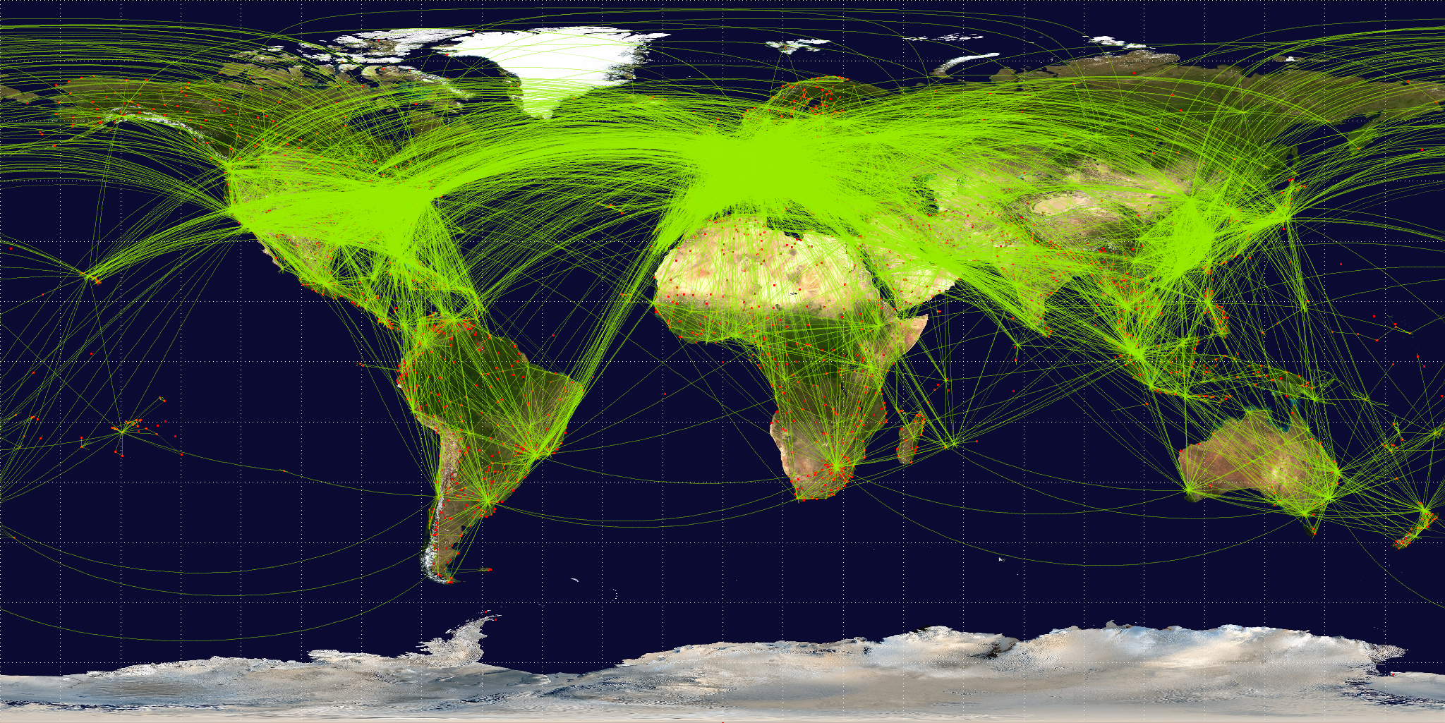


Variables adicionales
La transmisibilidad, tasa de contacto y duración de la infecciosidad definen la reproducción de una enfermedad.
buscamos variables adicionales que puedan brindar información adicional sobre estas relaciones.
Interacción/flujo entre las personas
Medir esparción de la pandemia de manera internacional y local
Probabilidad de contagio
Prevalencia de otras enfermedades
Sistema de salud
Nivel educativo
Otras
Fuentes: Banco Mundial (BM), Organización Mundial de la Salud (OMS), Organización de las Naciones Unidas (ONU), Central Intelligence Agency (CIA)
Notes:
Interacción/flujo entre las personas
Población en zona rural
# de Aeropuertos
# de grandes ciudades (> 100,000 hab, 1mm de hab, 10mm hab)
Probabilidad de contagio al interactuar
Prevalencia de VIH e incidencia de tuberculosis
Población en prisión
Sistema de salud
Gasto en salud, médicos
Historial de epidemia (SARS y MERS) anterior
Otras
Temperatura y precipitación promedio

Slide 8
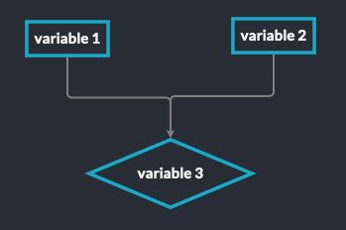
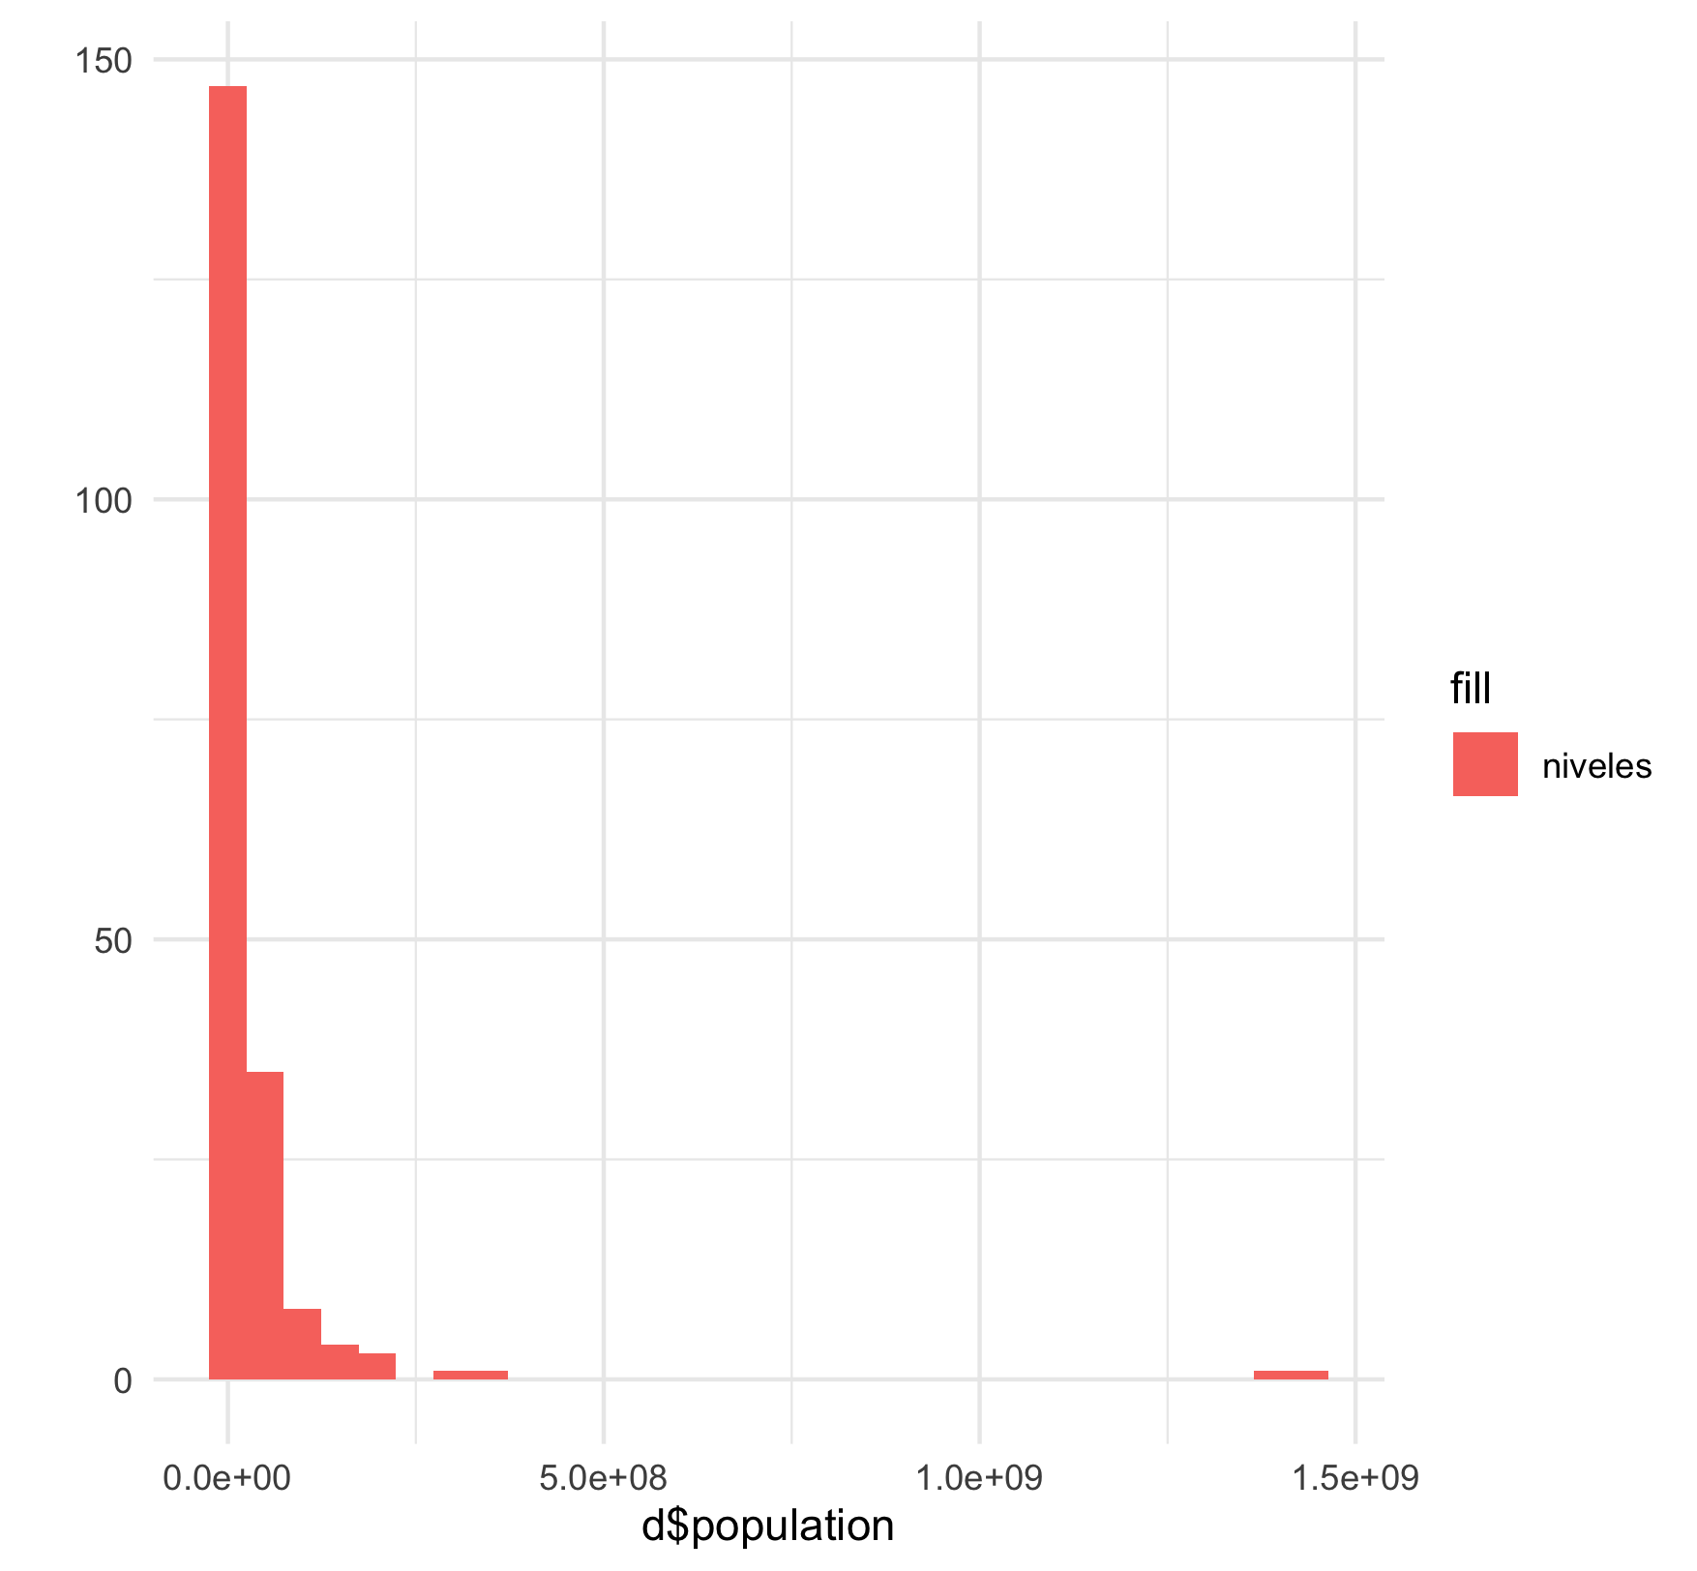
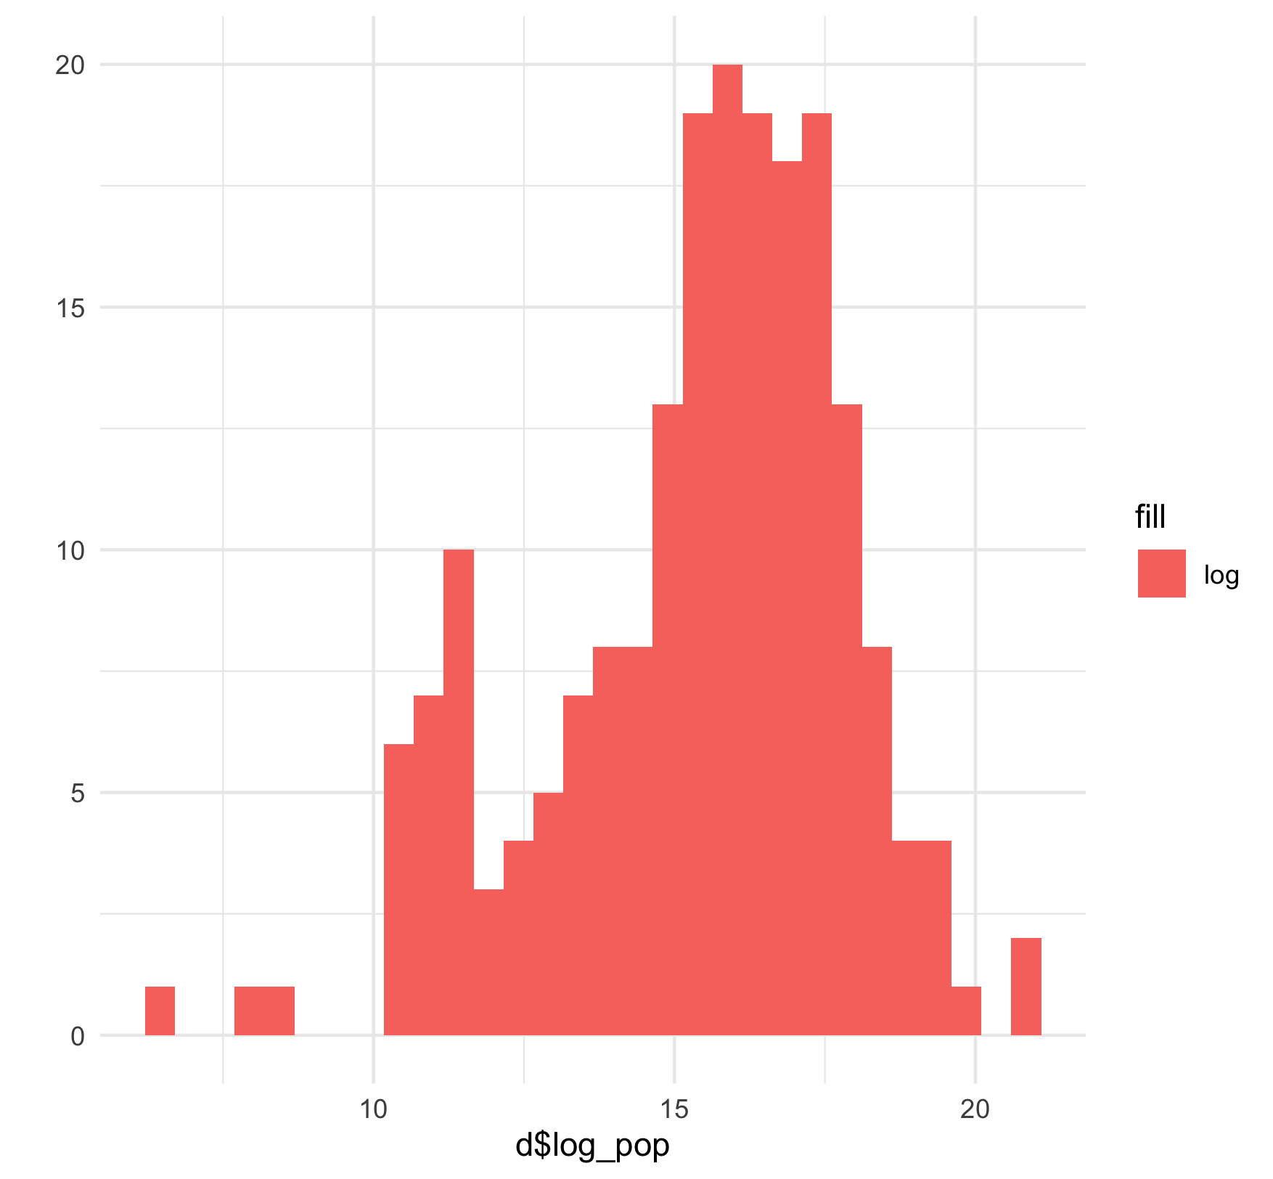


Manejo de valores faltantes, ceros y selección final
Valores faltantes y ceros
Dar por faltantes algunas variables en 0 (esperanza de vida, edad mediana, etc)
Función: ExtraTreeRegressor() para interpolar valores faltantes.
Transformaciones/interacciones
Logaritmos, ratios, entre otros.
$$×$$
$$÷$$

Slide 9
Modelo predictivo
Selección de variables finales
Función: SequentialFeatureSelection ()
Modelos consultados
SVR, Ridge, RandomForestRegression, LGBMRegressor, XGBRegressor
TransformedTargetRegressor(Y, np.log1m, np.exp1m)
Modelo final escogido: LGBMRegressor
Optimización Bayesiana de hiperparametros: gp_minimize

Slide 10
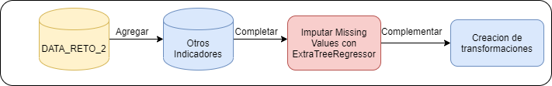
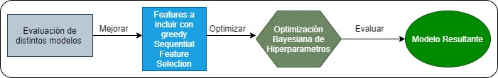
Resumen de Proceso
Resultado en Cross Validation con k=3:
1557.55

Slide 11
Conclusiones
Benchmark (SVR): 2097
Nuestra implementación: 1557.55
Mejora de un 26.1%
Los principales predictores identificados fueron:

